Slide 1


Slide 2


Slide 3
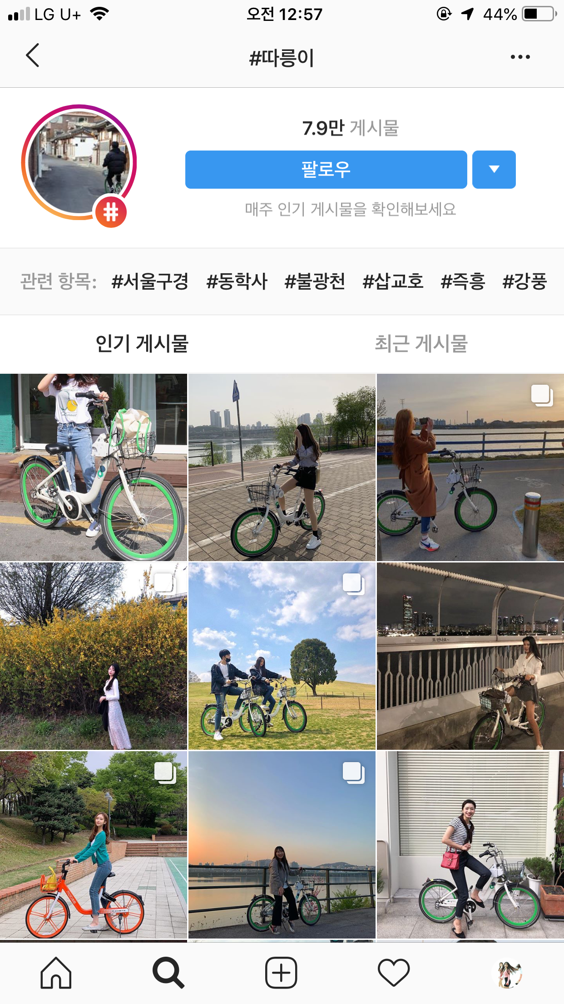
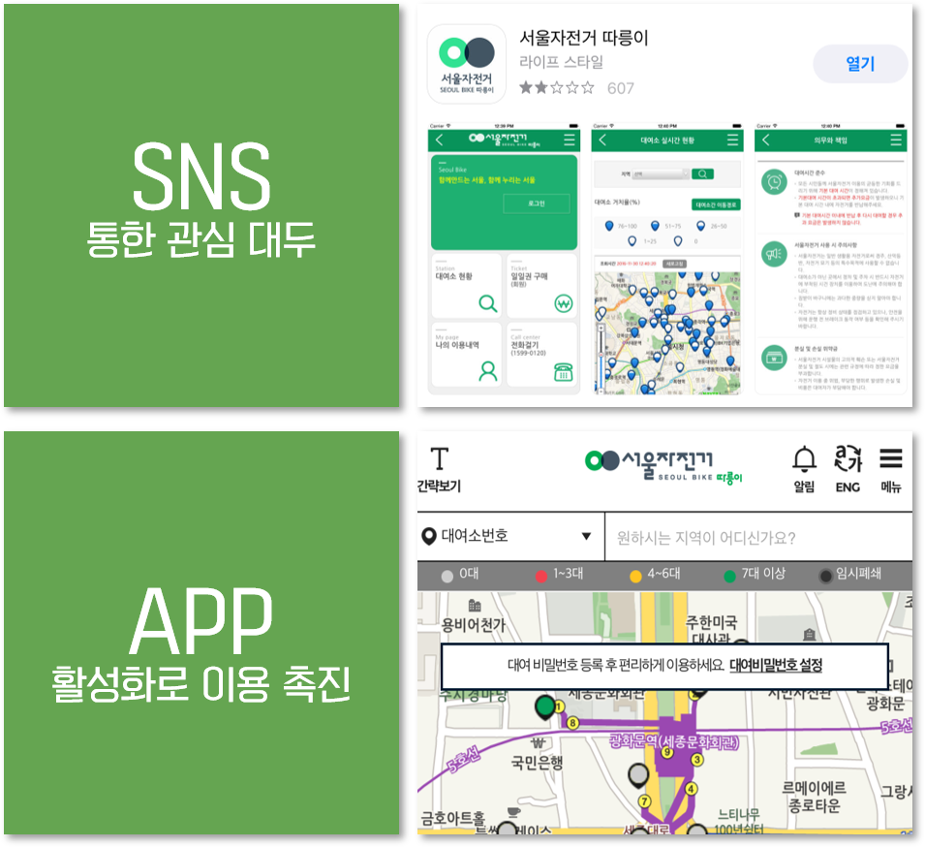

Slide 4
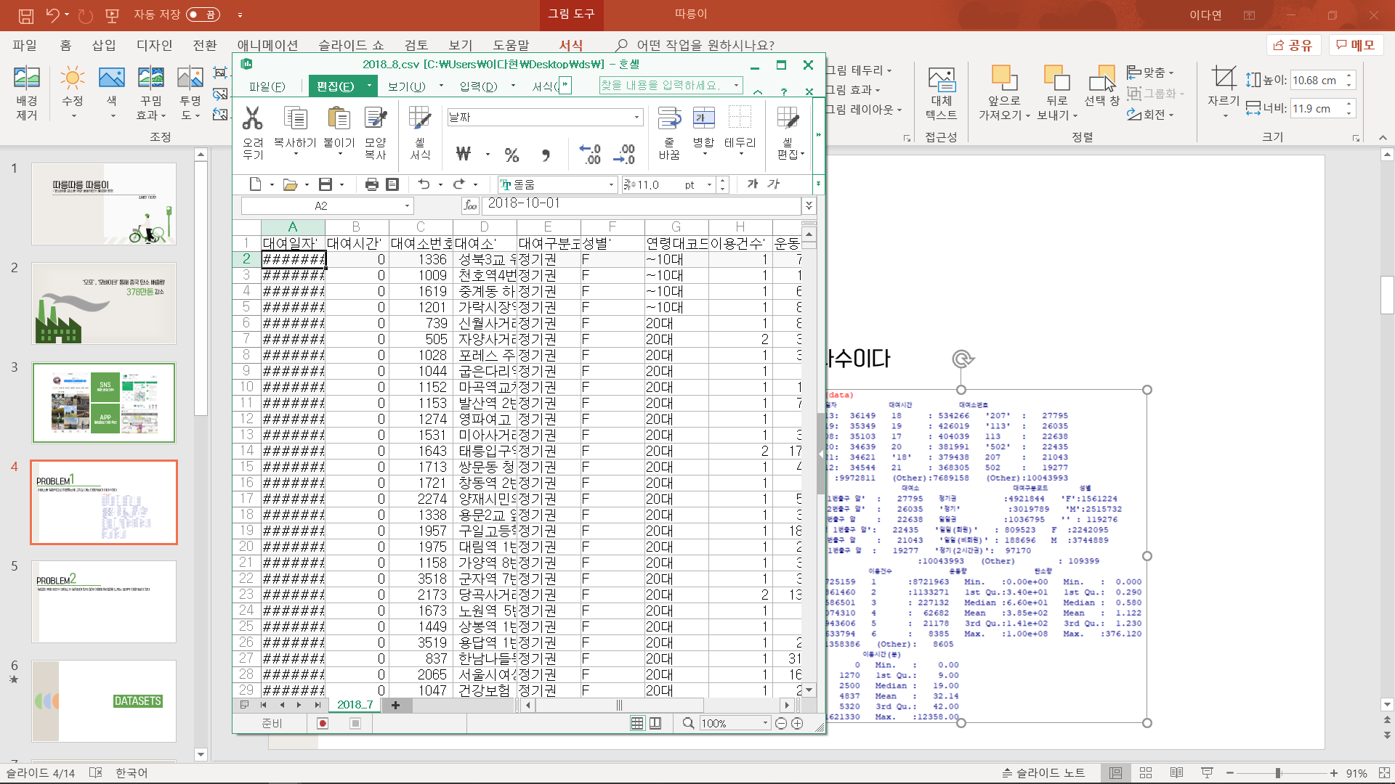
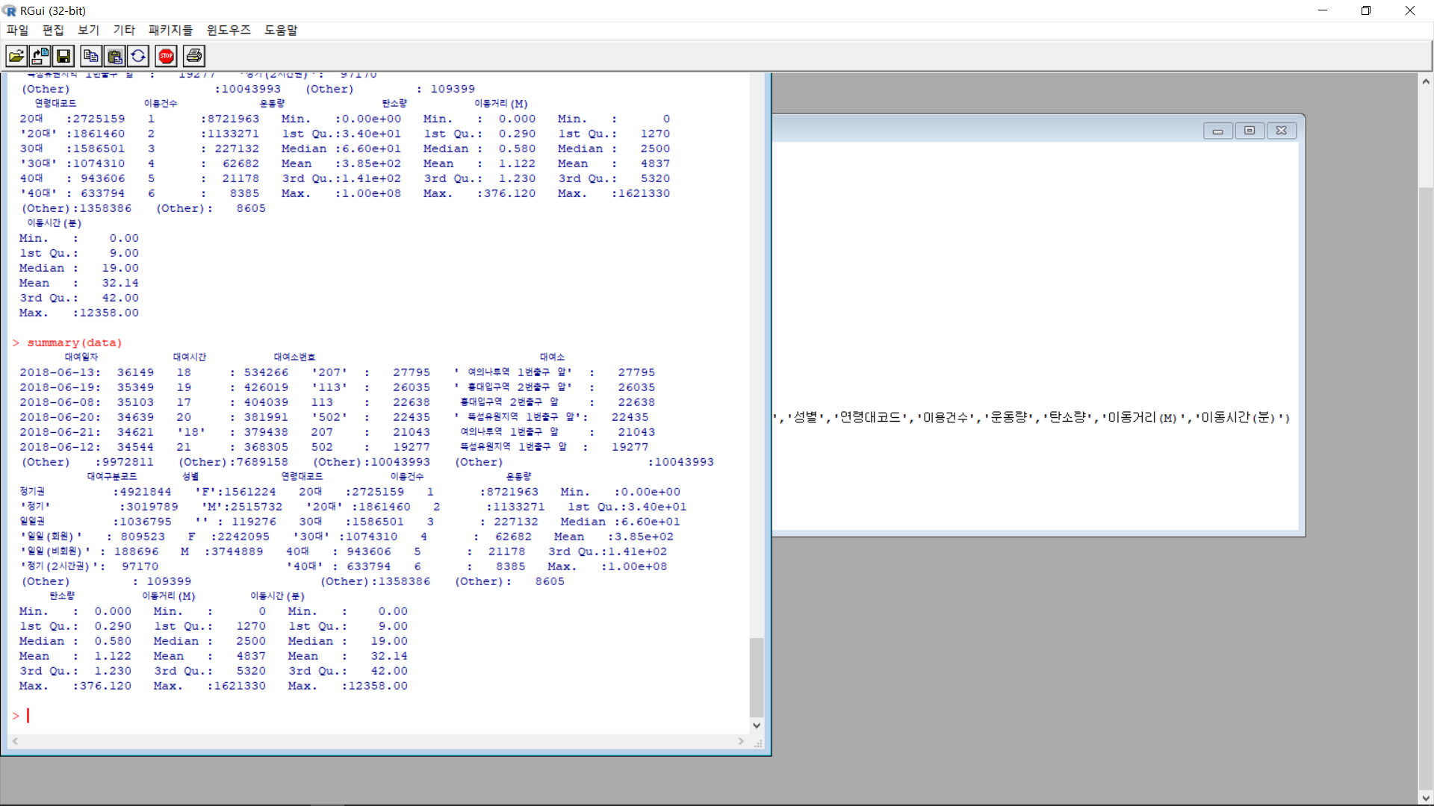
1
PROBLEM
서비스를 일회적으로 이용하는데 그치고 마는 이용자들이 대다수이다

Slide 5
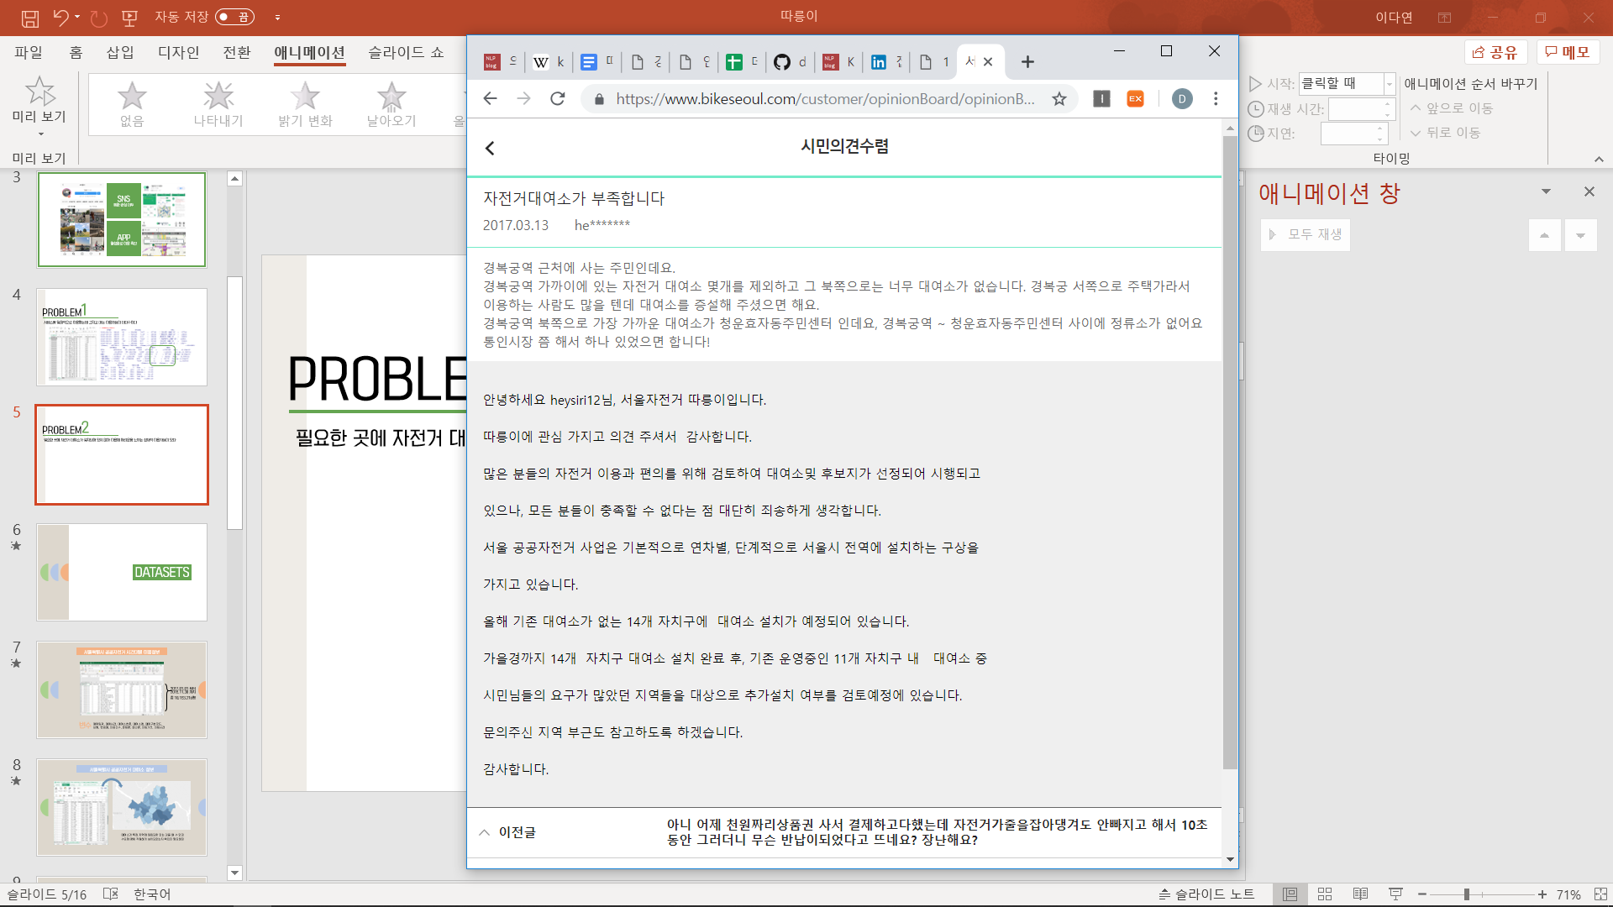
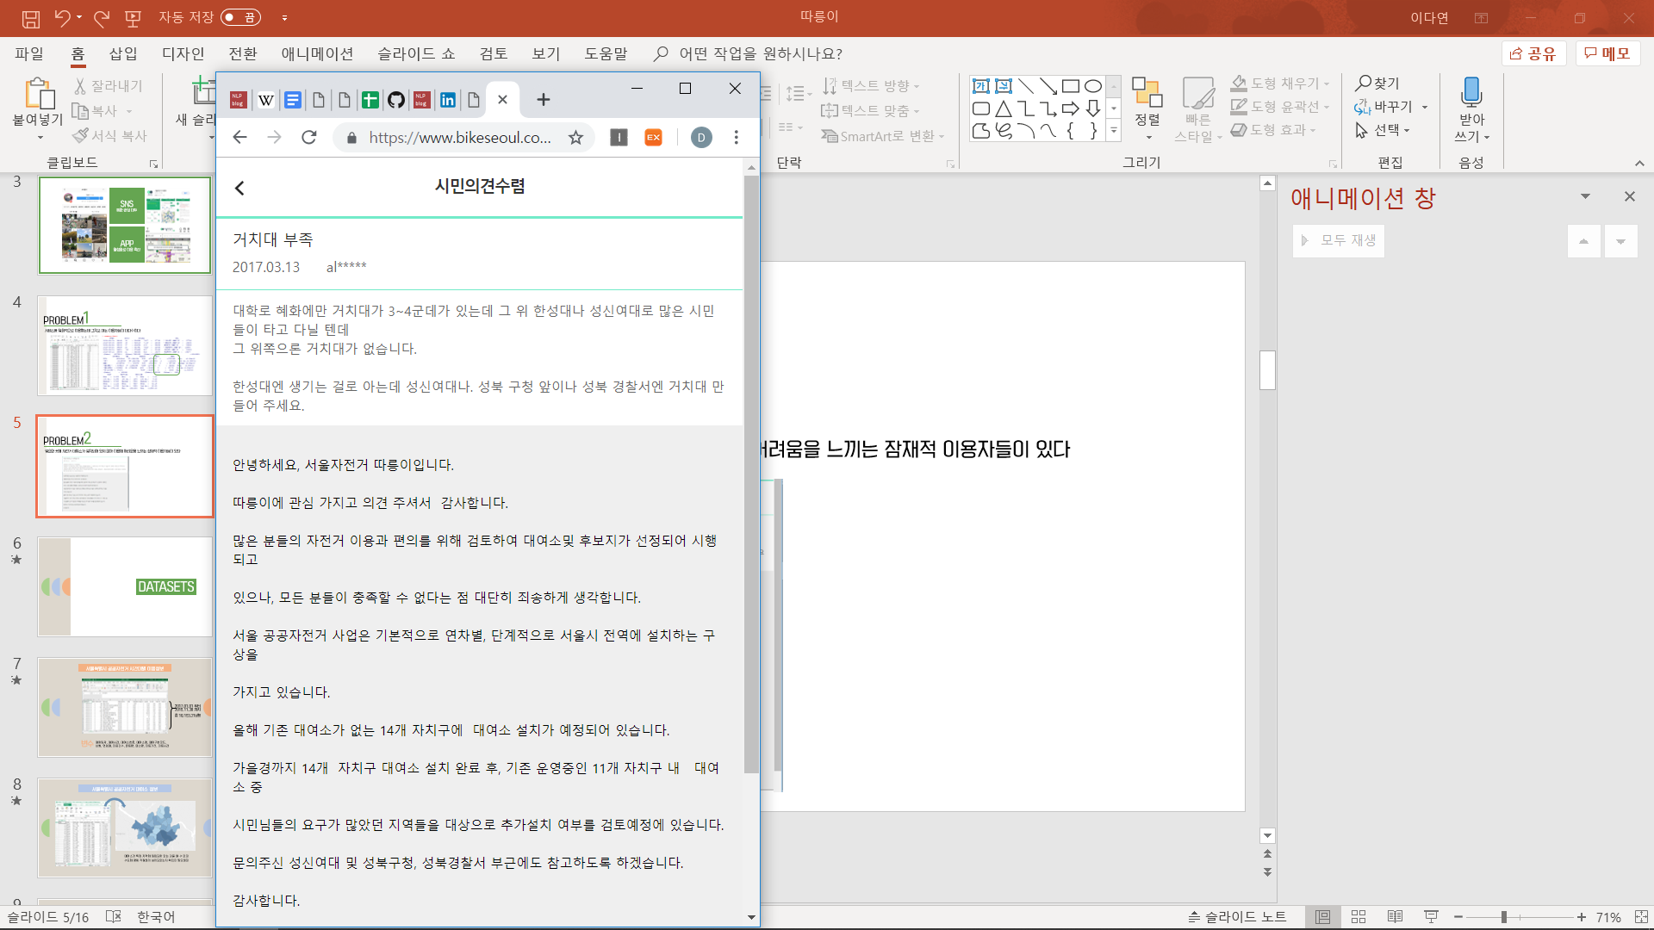
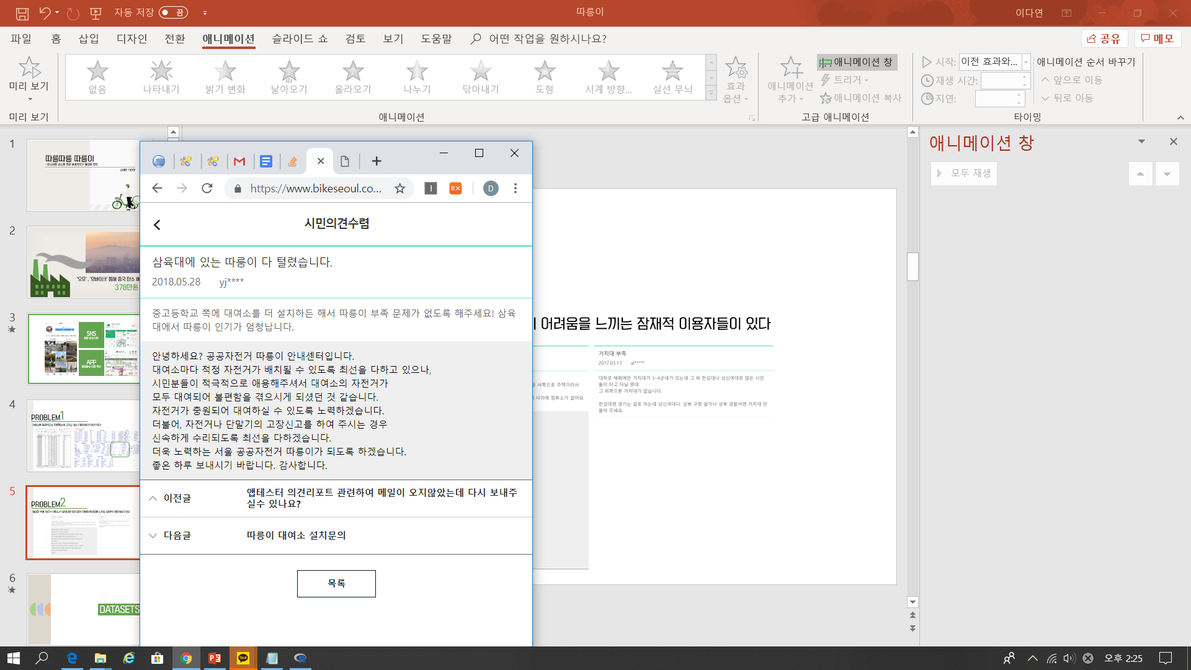
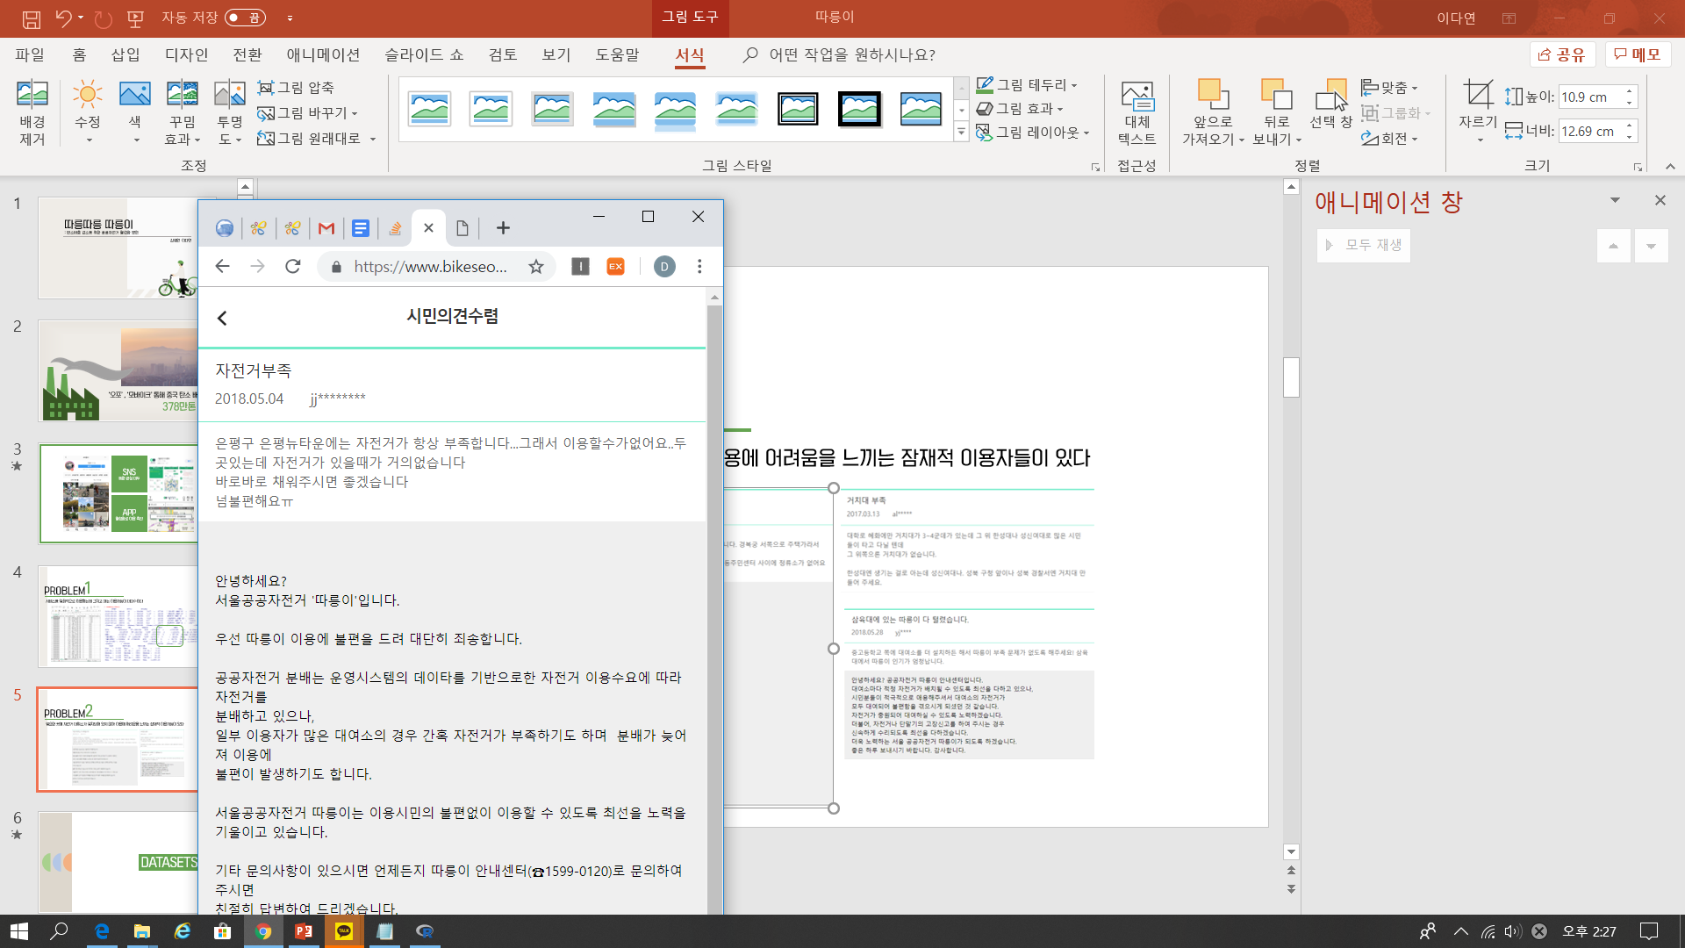
2
PROBLEM
필요한 곳에 자전거 대여소가 설치되어 있지 않아 이용에 어려움을 느끼는 잠재적 이용자들이 있다

Slide 6
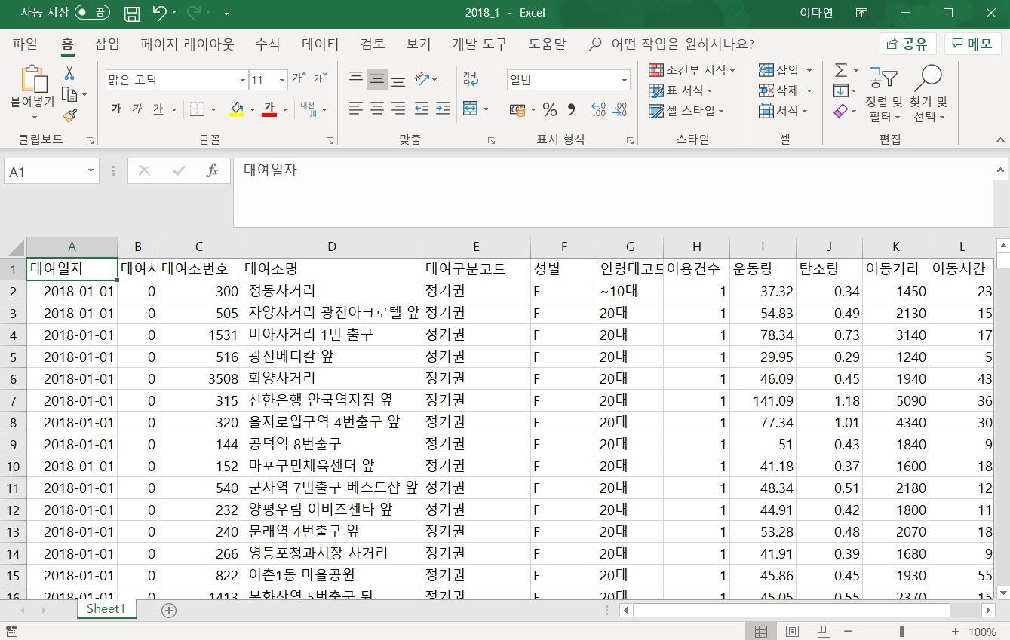
서울특별시 공공자전거 시간대별 이용정보
DATASETS

Slide 7
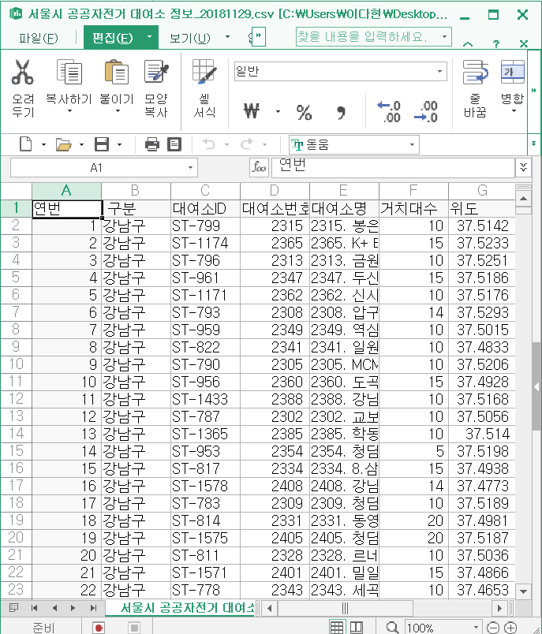
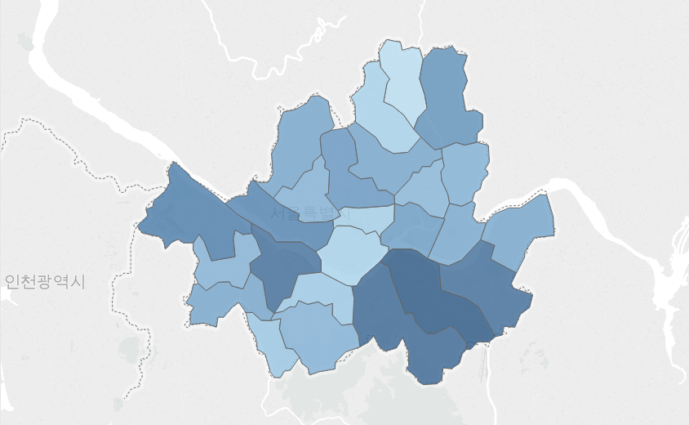
서울특별시 공공자전거 대여소 정보
서울특별시 공공자전거 시간대별 이용정보
2017.01.01 부터
2018.11.30 까지
총 10,183,216행
변수
대여일자, 대여시간, 대여소번호, 대여소명, 대여구분코드, 성별, 연령대, 이용건수, 운동량, 탄소량, 이동거리, 이동시간

Slide 8
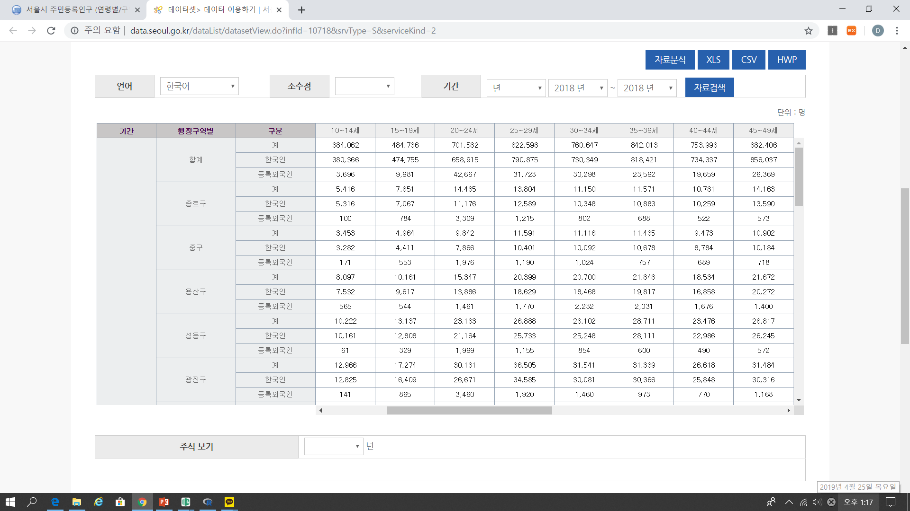
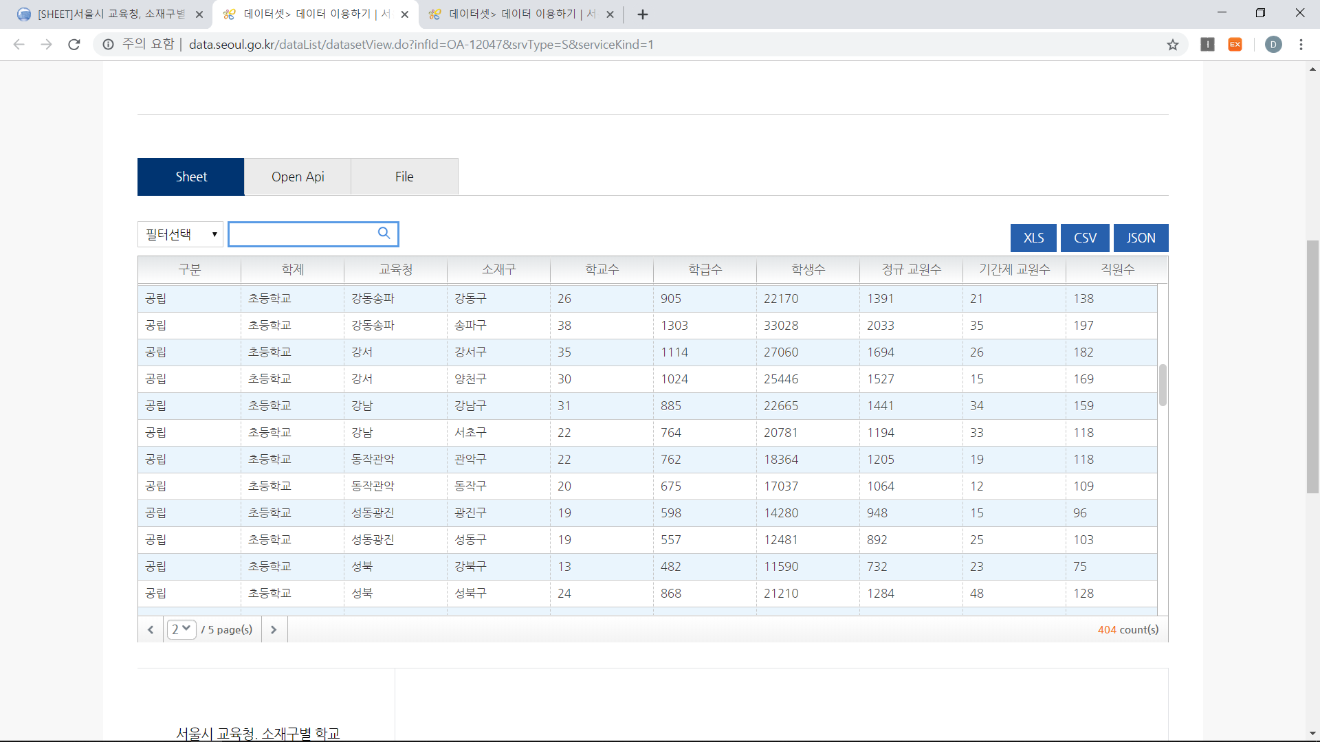
서울시 구별 기타 인구 및 시설 정보
서울특별시 공공자전거 시간대별 이용정보
서울특별시 공공자전거 대여소 정보
2017년 1월 1일부터 2018년 11월 30일까지
총 301840개의 행
대여소가 특정 지역에 밀집되어 있는 것을 알 수 있다
변수 :
수요에 맞춰 적절하게 설치되었는지 확인이 필요하다
대여일자, 대여시간, 대여소번호, 대여소명, 대여구분코드, 성별, 연령대, 이용건수, 운동량, 탄소량, 이동거리, 이동시간

Slide 9
서울시 구별 기타 인구 및 시설 정보
X변수
구별 연령대 인구 분포
소득 수준
학교 수
버스 정류장/지하철 역 수
주거지역 정보
.
.
.

Slide 10
정기적 이용자 유치 방법 모색
- Logistic Regression
- Tree 모형 분석

Slide 11

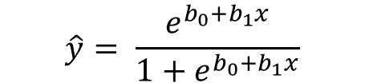
Logistic Regression
Decision Making Tree
이동거리 < x
이동거리 > x
$$\hat{y}= \frac{e^{b_{0}+b_{1}x}}{1+e^{b_{0}+b_{1}x}}$$
정기 : 50%
일회 : 40%
정기 : 10%
일회 : 90%
$$log\left(\frac{\hat{y}}{1−\hat{y}}\right)=logit\left(\hat{y}\right)=b_{0}+b_{1}x$$
남성
여성
정기 : 10%
일회 : 90%
정기 : 30%
일회 : 70%

Slide 12
효율적인 대여소 배치 방안 탐색
- 연관성 분석
- Cluster 모형

Slide 13

$$\frac{\text{P}\text{(}\text{A}∩\text{B}\text{)}}{\text{P}\text{(}\text{A}\text{)}×\text{P}\text{(}\text{B}\text{)}}$$
A와 B 사이의 LIFT =
LIFT(A,B) < 1
LIFT(A,B) = 1
LIFT(A,B) > 1
A와 B는 음의 상관관계가 있다
A와 B 두 사건의 독립성을 판별하는 척도
A와 B는
독립적이다
A와 B는 양의 상관관계가 있다
따릉이 사용량에 영향 미치는 유의미한 변수 추출

Slide 14

$$\frac{\text{P}\text{(}\text{A}∩\text{B}\text{)}}{\text{P}\text{(}\text{A}\text{)}×\text{P}\text{(}\text{B}\text{)}}$$
A와 B 사이의 LIFT =
A와 B 두 사건의 독립성을 판별하는 척도
?
LIFT(A,B) < 1
LIFT(A,B) = 1
LIFT(A,B) > 1
LIFT(따릉이 이용량 , ) > 1
A와 B는 음의 상관관계가 있다
A와 B는
독립적이다
A와 B는 양의 상관관계가 있다
따릉이 사용량에 영향 미치는 유의미한 변수 추출

Slide 15
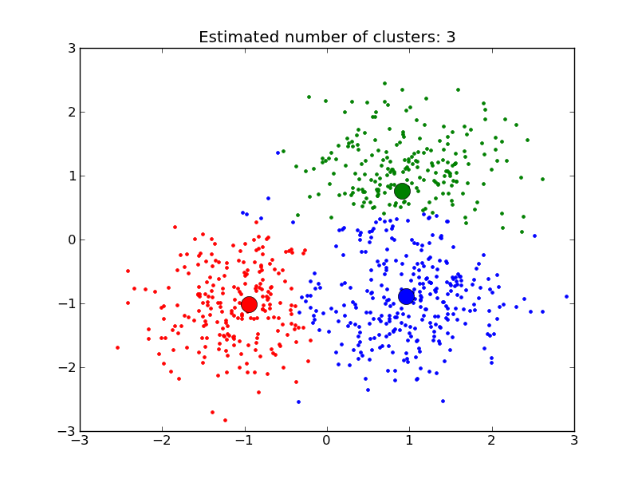
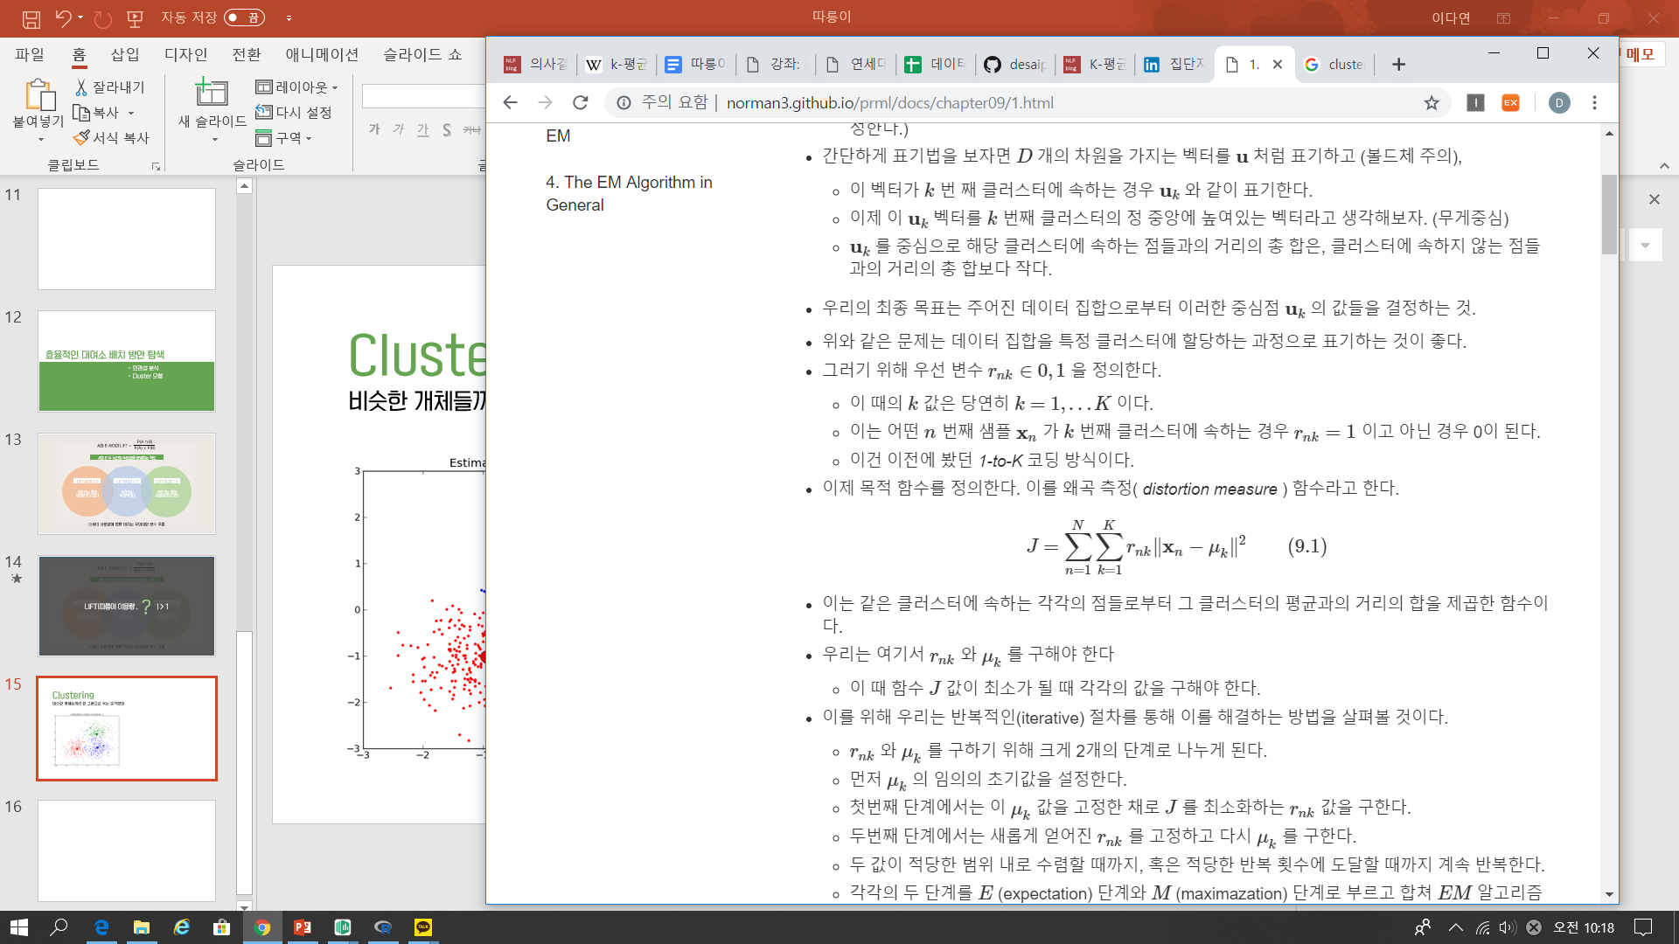
Clustering
비슷한 개체들끼리 한 그룹으로 묶는 분석방법
값을 최소화하는 중심
를 구하는 과정
지역 유형화를 통한 잠재적인 수요 있을 지역 파악

Slide 16
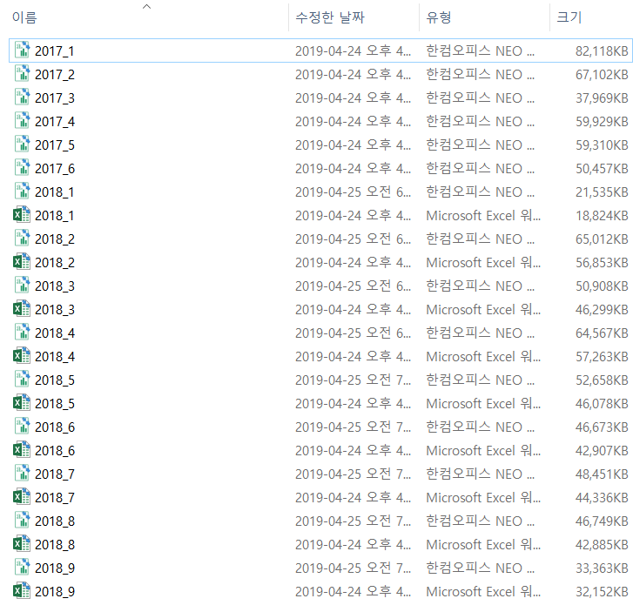
#1회 이용자를 셉니다
use1<-bike %>% filter(이용건수==1) %>% nrow()
#1회 이상 이용자를 셉니다
usemore<-bike %>% filter(이용건수>1) %>% nrow()
#전체 사용자 대비 1회 이용자의 비율은 다음과 같습니다
print(x=use1/(use1+usemore)*100)
#새 변수 평균이동거리를 생성해 이를 포함한 새로운 데이터프레임을 bike_df에 저장해줍니다.
bike_df<-bike_df %>%
mutate(평균이동거리 = `이동거리(M)` / `이용건수` )
head(bike_df)
bike_df<-bike %>%
mutate(Type = ifelse(이용건수==1,"일회","정기"))

Slide 17
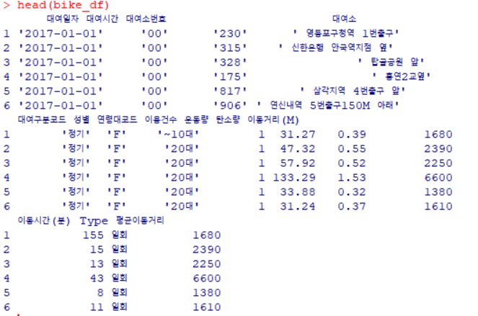
Added Variables
이용자 Type
정기적 이용자가 맞다/아니다를 나타내는 Binary 변수
Type = ifelse(이용건수==1,"일회","정기")
평균이동거리
누적된 이동거리를 조정해준 변수
평균이동거리 = `이동거리(M)` / `이용건수`

Slide 18
Added Variables
이용자 Type
정기적 이용자가 맞다/아니다를 나타내는 Binary 변수
Type = ifelse(이용건수==1,"일회","정기")
해결과제 및 기대효과
평균이동거리
누적된 이동거리를 조정해준 변수
평균이동거리 = `이동거리(M)` / `이용건수`

Slide 19

감사합니다

